Slide 1

ID804 FA Board HW Issue
2026. 09. 08
Confidential

Slide 2
Issue Summary
Issue No. | 내용 | 조치 사항 | 상태
1 | SIO1P Pull-Up 전원이 ID804 VDD 인가보다 먼저 공급되어, IC 내부 경로를 통해 VDD가 비정상적으로 상승함. | SIO1P Pull-Up 전원을 ID804_VDD로 변경 | 완료
2 | ID804_VDD 리플 및 rise time이 과도하여 동작 안정성 저하 우려가 있음. | ID804_VDD 주변 커패시터 용량 및 구성 변경 | 완료
3 | 회로도에서 “ID804_RXD”와 “ID804-RXD” Net Label이 불일치하여 신호가 연결되지 않음. | Net 점퍼 연결 | 완료
4 | MCU의 I2C 핀 할당은 정상이나, 회로도 작성 과정에서 SCL과 SDA 네트가 반대로 연결되어 I2C 통신 불가능 | PCB 패턴에서 SCL/SDA 연결 수정 | 완료

Slide 3
SIO1P Pull-Up 전원 시퀀스 이슈

Slide 4
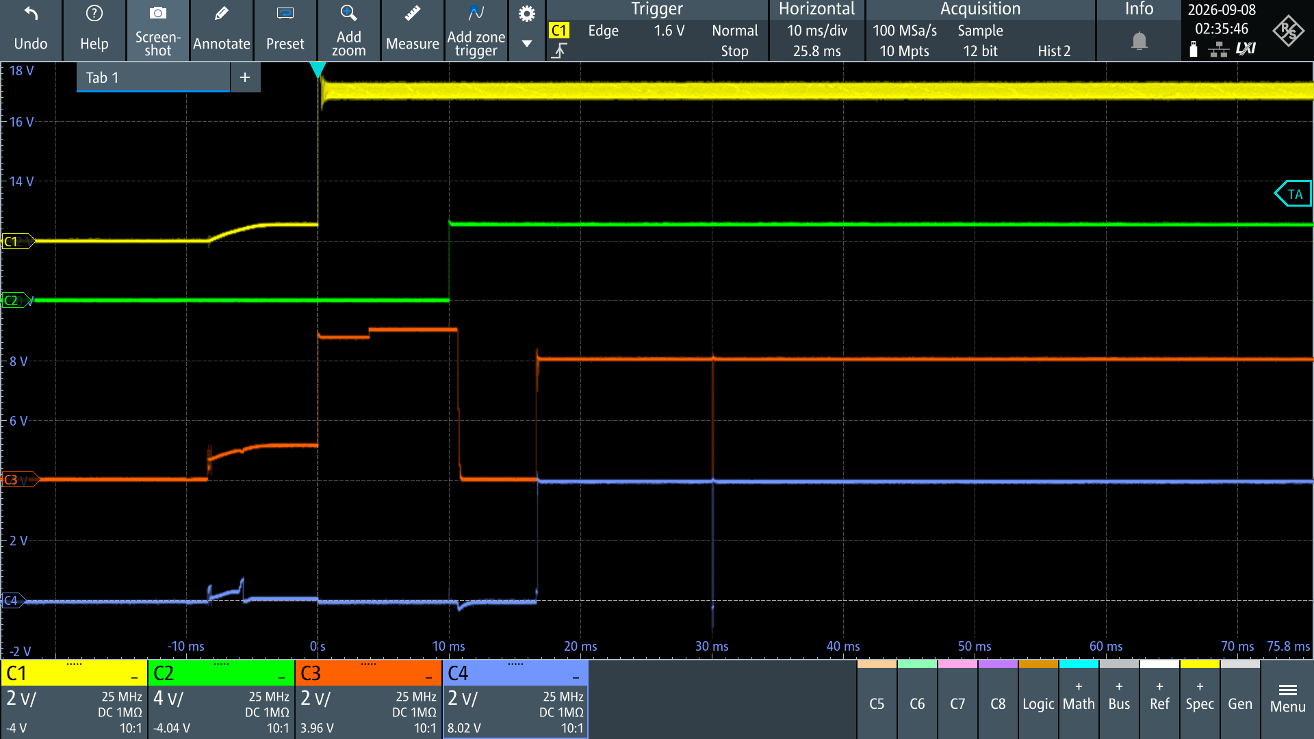
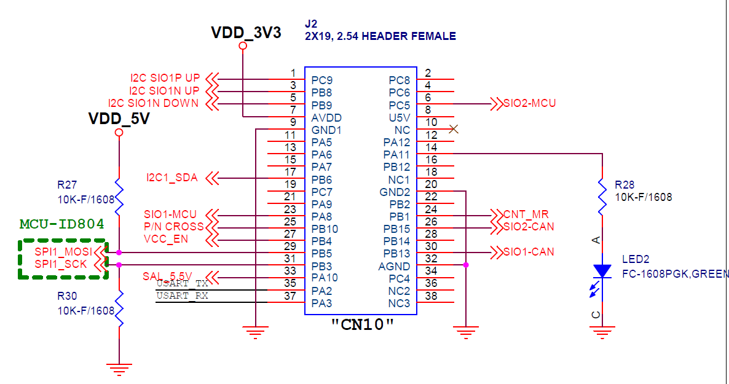
SIO1P Pull-Up 전원 시퀀스 이슈
개선 전
- SIO1P Pull-Up 전원(VDD_5V)이 ID804_VDD보다 먼저 인가되어, SIO1P의 내부 경로를 통해 ID804_VDD에 역공급이 발생함.
VDD
TM0
SIO1P
SIO1N
SIO1P Pull-Up 전원 인가 → ID804_VDD 비정상 상승

Slide 5
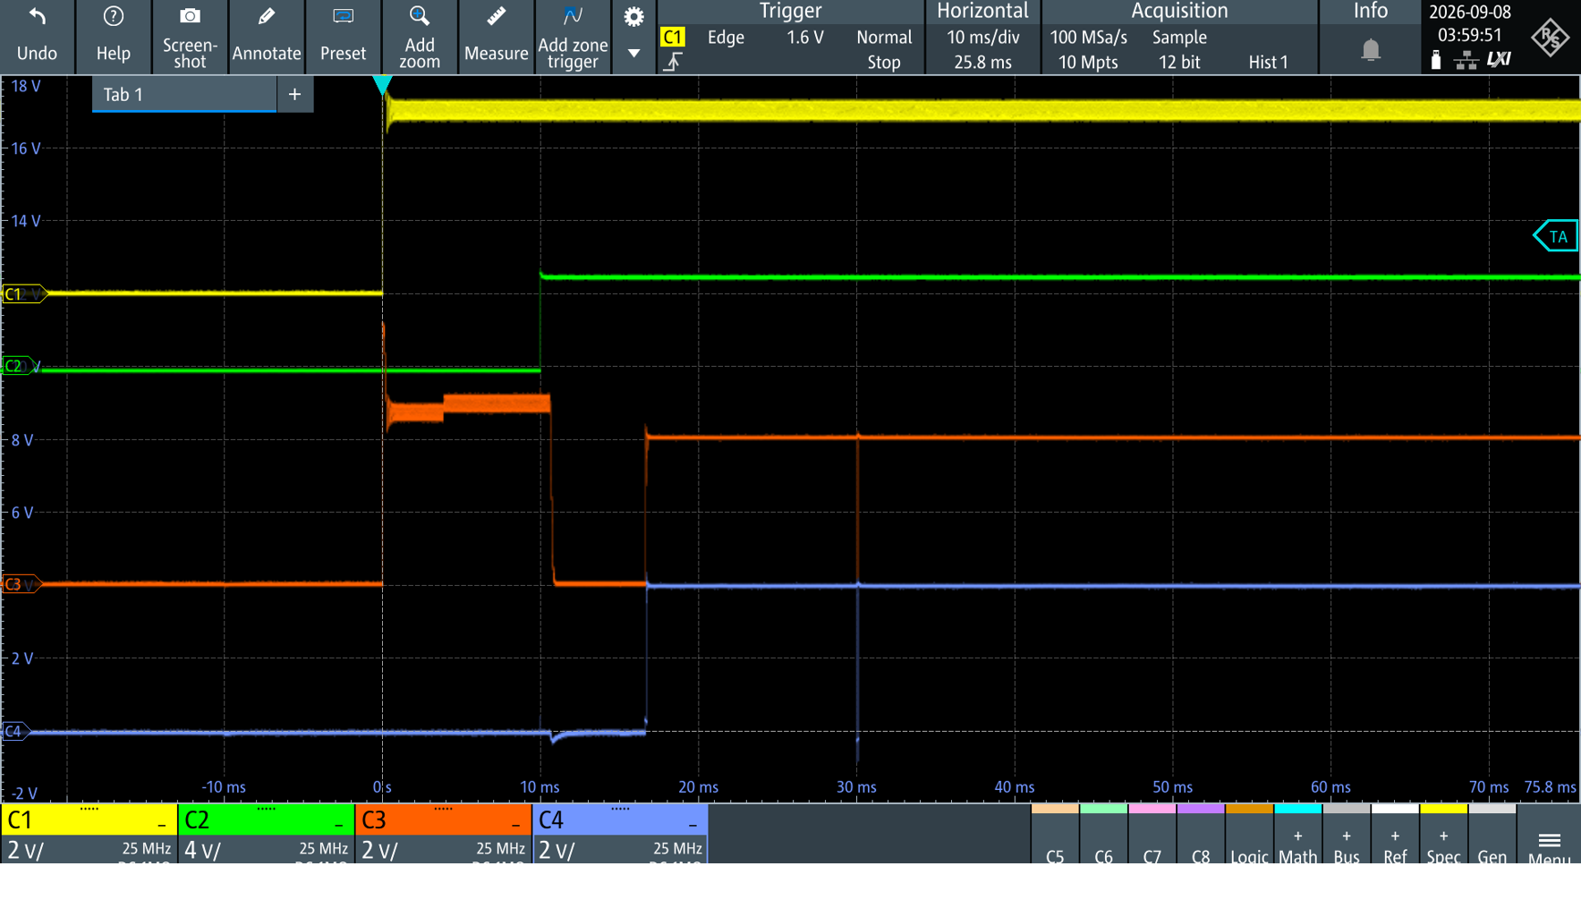
SIO1P Pull-Up 전원 시퀀스 이슈
개선 후
- SIO1P Pull-Up 전원을 ID804_VDD 전원 도메인으로 변경하여,ID804_VDD 인가 전 SIO1P를 통한 역공급을 방지함.
VDD
TM0
ID804_VDD
SIO1P
SIO1N
ID804_VDD와 SIO1P Pull-Up 전원 시퀀스 일치→ ID804_VDD 역급전 미발생

Slide 6
ID804_VDD 전원 안정성 이슈

Slide 7
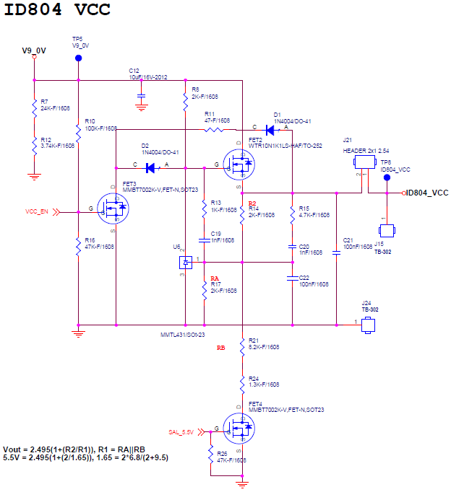
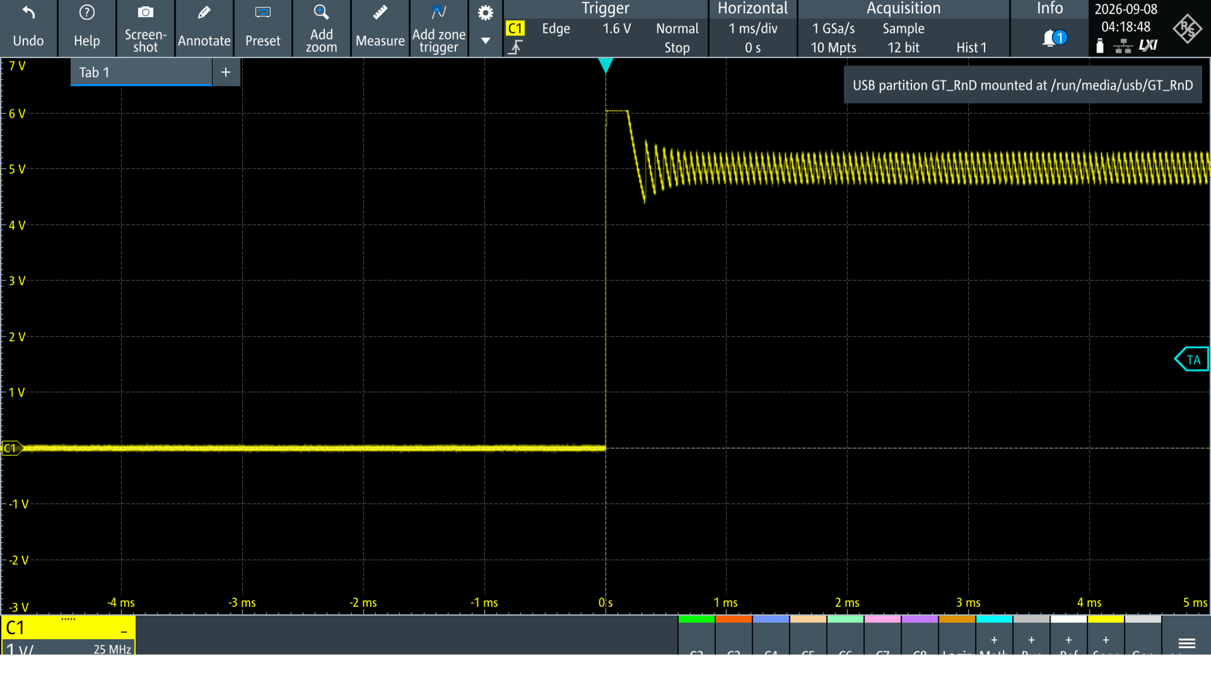
ID804_VDD 전원 안정성 이슈
개선 전
- ID804_VDD의 리플 전압 및 상승 시간이 과도하여, ID804 동작 안정성 저하 가능성 있음.

Slide 8
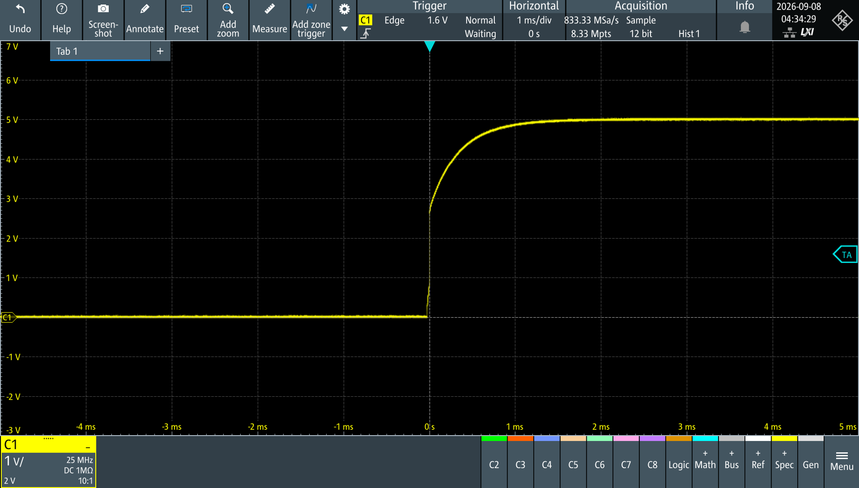
ID804_VDD 전원 안정성 이슈
개선 전
- ID804_VDD 주변 커패시터 용량 및 구성을 변경하여, 전원 리플을 저감하고 rise time을 개선함.
부품 | 작업 내역
C22 | N.C.
C21 | 1uF
C19 | 100nF
부품 추가 U6 Pin.2 <-> GND | 330nF

Slide 9
ID804_RXD / ID804-RXD
Net Label 불일치

Slide 10
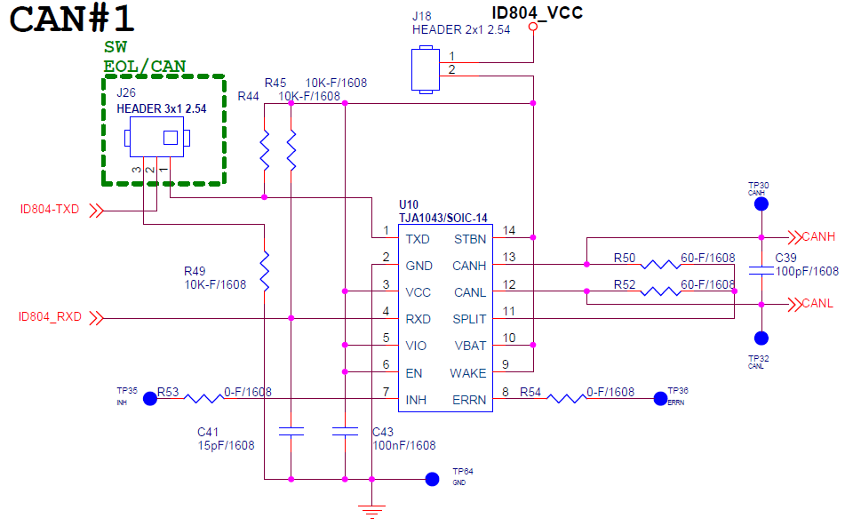
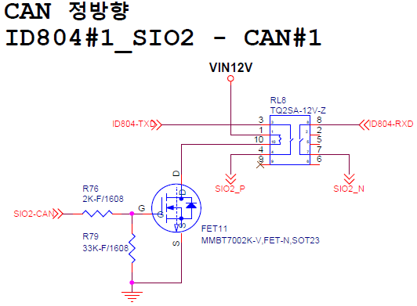
ID804_RXD / ID804-RXD Net Label 불일치
개선 전
- 회로도에서 ID804_RXD와 ID804-RXD가 서로 다른 Net Label로 정의되어 RXD 신호 경로가 단절된 것을 확인함.
개선 후
- 단절된 RXD 신호 경로를 점퍼로 연결하여 통신을 복구함.
Hyphen
Under Bar

Slide 11
MCU I2C SCL/SDA
회로도 Net 연결 반전

Slide 12
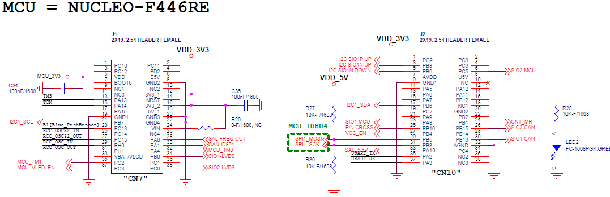
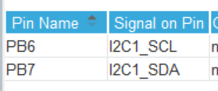
MCU I2C SCL/SDA 회로도 Net 연결 반전
개선 전
- 회로도상 SCL과 SDA Net이 교차 연결됨.
개선 후
- PCB 패턴에서 SCL/SDA 연결을 수정함.
<MCU 핀 할당>
PB7
MCU - I2C_SDA
회로도 – I2C_SCL
PB6
MCU - I2C_SCL
회로도 – I2C_SDA

Slide 13
Waveforms on the Updated Circuit

Slide 14
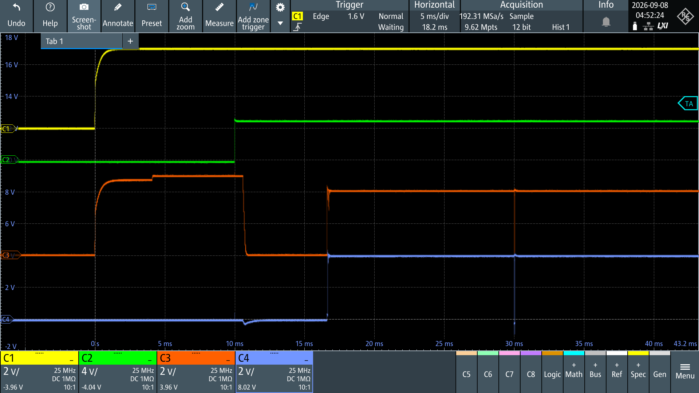
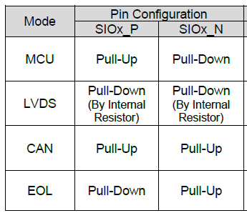
Waveforms on the Updated Circuit
Boot Sequence (SIO1, MCU → I2C)
VDD
TM0
SIO1P
SIO1N

Slide 15
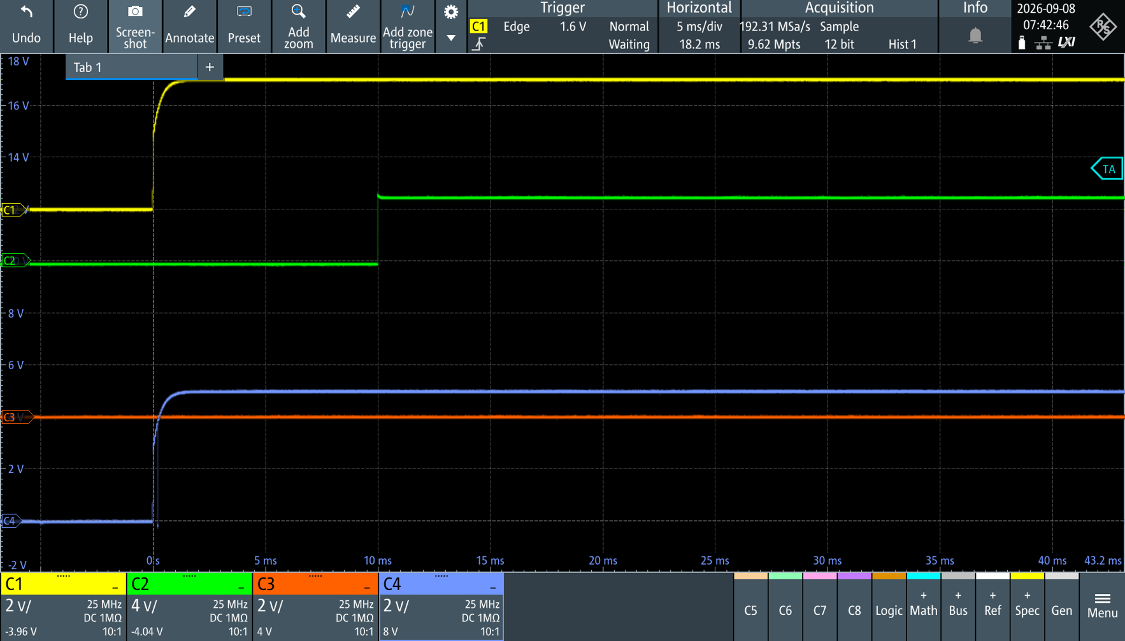
Waveforms on the Updated Circuit
Boot Sequence (SIO2, EOL)
VDD
TM0
SIO2P
SIO2N

Slide 16
Thanks.

